Slide 1
Open source Kart och mät

Slide 2
Vad är Open Source? Programvara med öppen källkod – vem som helst kan läsa, använda, ändra och dela*. Motsats till "proprietär*" programvara. *Styrs av programvaran licens ** "Proprietär" ~ leverantörsspecifikt, upphovsrättsskyddat

Slide 3
✅ Fördelar: Möjlighet att påverka Full insyn Öppna användarnätverk Anlita oberoende konsulter ⚠️ Utmaningar: Begränsad support jämfört med kommersiella lösningar Kräver viss teknisk kompetens Hantera personberoende Dolda kostnader Myter om Open source

Slide 4
Strategiska val Sundsvall kommun “open by default”

Slide 5
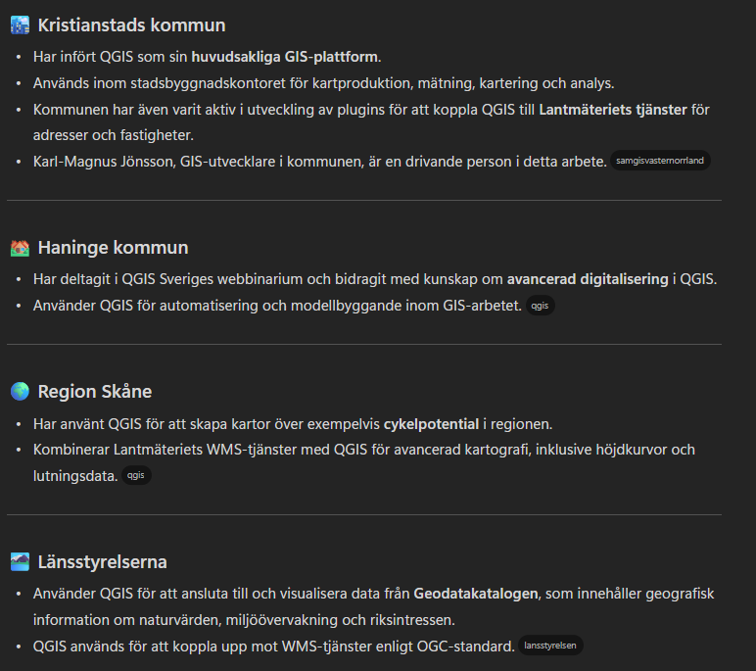
🗺️ Tre kända: QGIS – kraftfullt GIS-verktyg för kartor och analys. Källkoden är fritt tillgänglig dvs. vem som helst får läsa, ändra och distribuera programmet. Förändringar som görs och distribueras måste också vara öppna. Du kan utveckla egen funktionalitet för egna behov Integrera QGIS med andra system. Utbildningar online, via högskolor och företag. PostgreSQL – geografisk databas för spatial analys. Samma möjligheter som QGIS med tillägget att PostgreSQL License kan man utveckla kommersiella produkter utan att behöva dela din egen kod. GeoServer – publicera webbtjänster. Liknande licens som QGIS. Översikt licenser forts.

Slide 6
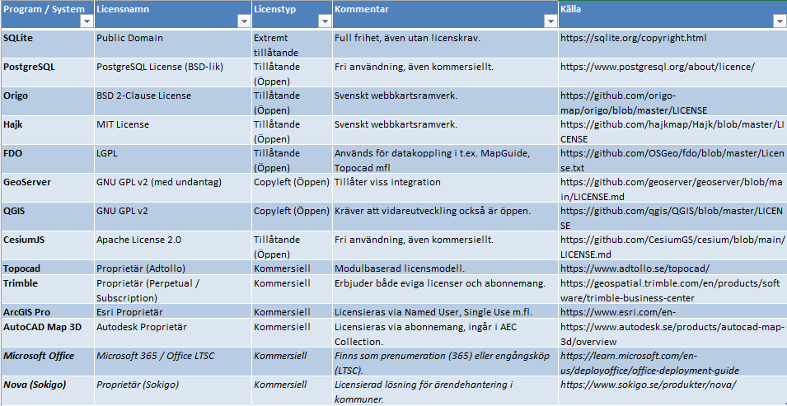
Licenser
Pix4D – delvis open source Gtrans – programvaran fri. Källkoden ej publikt tillgänglig?
Notes:
QGIS är licensierat under GNU General Public License (GPL)
Källkoden är fritt tillgänglig. Vem som helst får läsa, ändra och distribuera programmet. Förändringar som görs och distribueras måste också vara öppna.
LGPL (Lesser General Public License)
LGPL är mer tillåtande än GPL, eftersom du kan använda FDO i slutna system så länge du inte ändrar själva FDO-biblioteket.
Copyleft skiljer sig från mer tillåtande öppna licenser på så sätt att den som sprider verket (i ursprunglig eller modifierad form) måste göra detta under samma upphovsrättliga villkor, och på så sätt "betala" den ursprungliga bidragsgivaren genom att dela med sig av sina förbättringa
Pix4d t.ex:
Open Photogrammetry Format (OPF): A free and open format for fotogrammetri.
python bibliotek

Slide 7
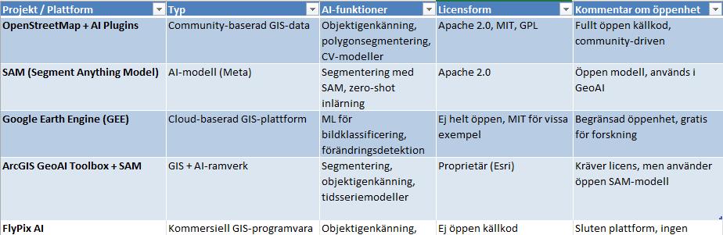
AI och licenser
LLaMA 3, DeepSeek mfl.
Notes:
LLaMA 3,Google Gemma 2, DeepSeek

Slide 8
Var hittar man Opensource-projekten? T.ex. QGIS, Sundsvall och Origo
GitHub | Microsoft | Över 200 miljoner projekt | Över 100 miljoner användare | https://github.com
GitLab | GitLab Inc. | Flera miljoner projekt | Flera miljoner användare | https://gitlab.com
Bitbucket | Atlassian | Miljoner projekt | Miljoner användare | https://bitbucket.org
Notes:
Nyfiken på QGIS – hitta information om vilka som bidrar, kodbas mm.

Slide 9
Hybridlösningar Open source, proprietär programvara, konsult- egenutvecklade lösningar
Notes:
OpenSource har inte stöd för allt - man landar i Hybridlösningar och kombinerar. Vilka arbetsuppgifter ska lösas?

Slide 10
Samverkan

Slide 11

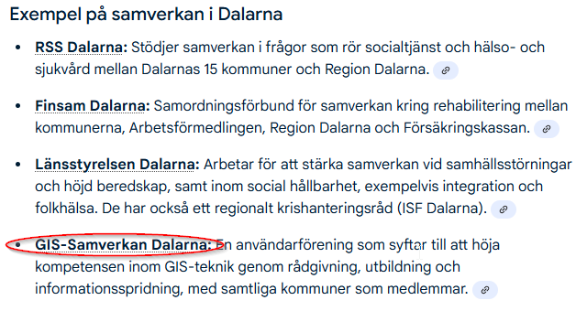
QQIS Sverige, Swesium, Origosamverkan, GIS-Samverkan Dalarna (Geoforum), FMSWE:290, BIM Alliance. Projekt – Sambruk Kartenheten Mora och Rättvik Kommunsamverkan Mora/Orsa. ”Ring-en-vän-på-en-annan-kommun-samverkan” Kan vi samverka på fler områden?

Slide 12

Starta egen samverkan enligt beprövad modell? Origosamverkan 10 år 2026 Utvecklar- arbets- styrgrupp + samordnare Årshjul, månadsavstämningar, användarträff, diskussionsforum, GitHub. Budget räkneexempel : Kostnader 2024 17 487 kr (13 082 kr + Orsa 4 405 kr, baserat på folkmängd) Inkomst 2024 17 492 kr Samarbete främjas, budgeterad aktiviteter Samverkan som växer

Slide 13
Kommunala GIS-nätverk Bidra med din kompetens! Tekniskt kunnande, verksamhetskunskap, administrativa insatser, samordning mm.

